Slide 1
Scala 내부 속성과 메소드 조회
myjlms99@gmail.com

Slide 2
특정 클래스 타입 조회

Slide 3
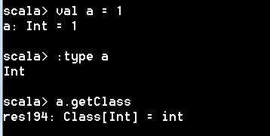
특정 타입 조회
scala REPL 에서 :type 명령어나 getClass 메소드로 확인하기

Slide 4
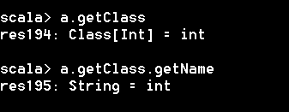
특정 타입 이름 조회
getClass메소드로 클래스를 가져오고 그 클래스 내부의 getName 메소드로 조회하기

Slide 5
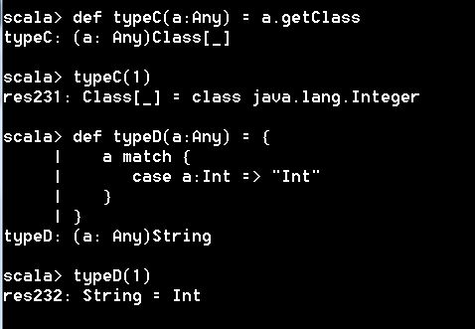
타입 조회 함수 만들기
실제 내부의 타입을 조회하기 위해 match 구문을 이용해서 타입을 리턴할 수 있다.

Slide 6
Array 타입 이해하기

Slide 7
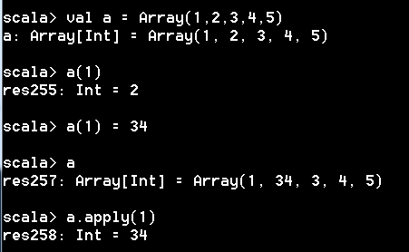
배열을 원소 조회 및 갱신
배열을 생성하고 indexing 하려면 apply 메소드를 이용해서 조회한다. (인덱스) 를 넣고 조회하거나 갱신이 가능하다.

Slide 8
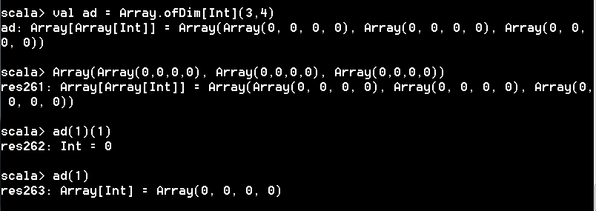
다차원 배열
다차원 배열의 생성은 ofDim 메소드를 이용해서 처리한다. 조회하거나 갱신할 때는 행과 열에 따라 구분해서 조회해야 한다

Slide 9
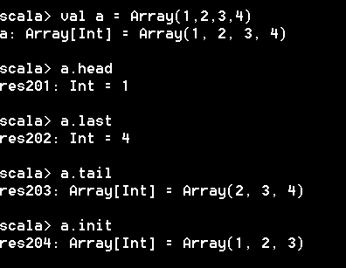
배열을 생성해서 원소 분리
배열을 생성해서 실제 값을 하나와 나머지 값을 비교하기 head, tail은 좌측에서 우측으로 last, init 은 우측에서 좌측으로 처리한다.

Slide 10
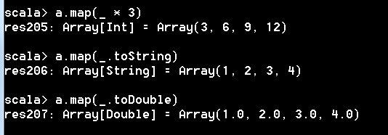
Map 메소드 처리
map 함수는 고차함수로써 내부에 함수나 메소드를 전달받아 처리한다.

Slide 11
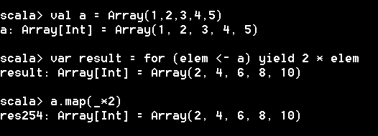
배열 변환 : for yield
배열을 전체를 for yield 구문을 위해 새로운 배열로 생성한다. Map 메소드를 이용해서 처리도 가능하다.

Slide 12
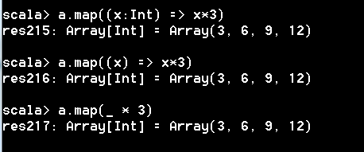
인자 추론
map 함수는 익명함수를 전달을 받을 경우 인자에 대한 타입추론도 가능하지만 인자를추론해서 사용할 수 있다

Slide 13
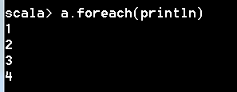
Foreach 메소드
foreac 메소드는 내부의 인자들을 하나씩 검색해 주는 역할을 한다. 인자로 받은 함수를 가지고 처리해서 결과를 보여준다.

Slide 14
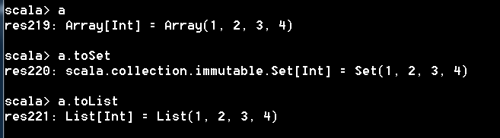
타입 변환 메소드
배열을 집합과 리스트 타입으로 변환도 가능하다.

Slide 15
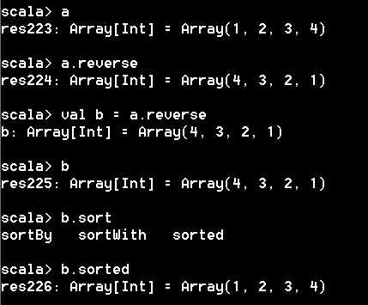
정렬하기
sorted와 reverse 메소드를 이용해서 정렬 처리를 할 수 있다.

Slide 16
메소드 체인 사용

Slide 17
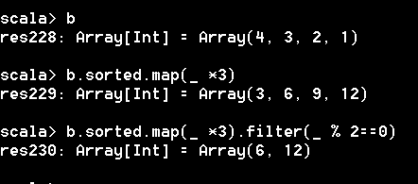
메소드를 연속해서 부르기
메소드 결과값이 객체가 나오면 필요한 메소드를 이용해서 호출해서 메소드를 연결해서 하나의 결과를 나올 때까지 처리한다

Slide 18
내부 속성과 메소드 조회

Slide 19
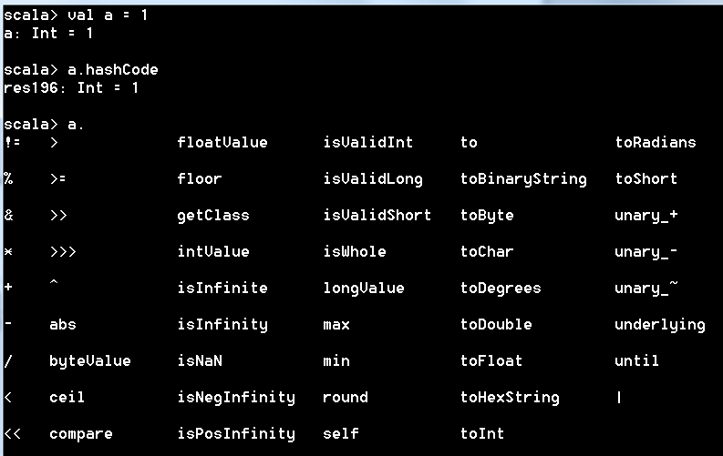
내부 정보 조회
인스턴스에 점연산를 치고 tab을 누르면 내부의 속성과 메소드가 나온다.

Slide 20
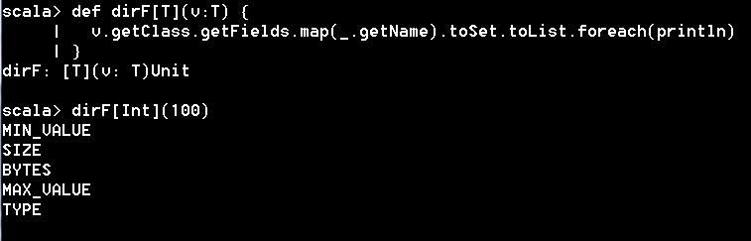
필드 이름 조회
하나의 함수를 만들어서 내부 클래스의 필드를 조회해서 출력한다.

Slide 21
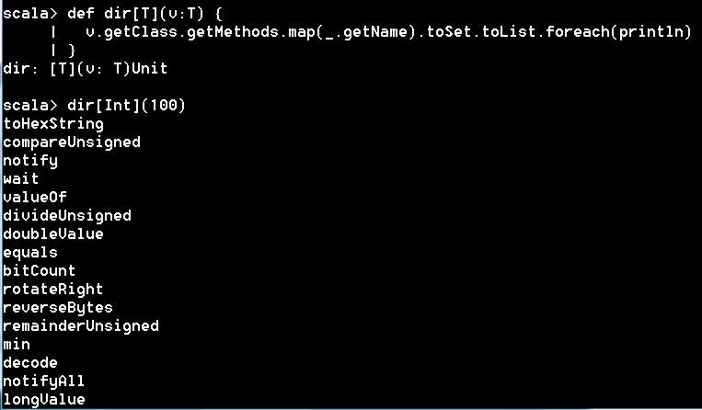
메소드 이름 조회
하나의 함수를 만들어서 내부 클래스의 메소드를 조회해서 출력한다.

Slide 22
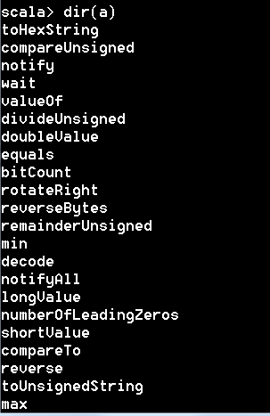
Int 내부 조회
Int로 생성한 것을 처리하면 연산자 메소드를 제외한 메소드들이 보인다.

